Slide 1
Möte Länschefsnätverket
201218
Roger Larsson, chefläkare

Slide 2
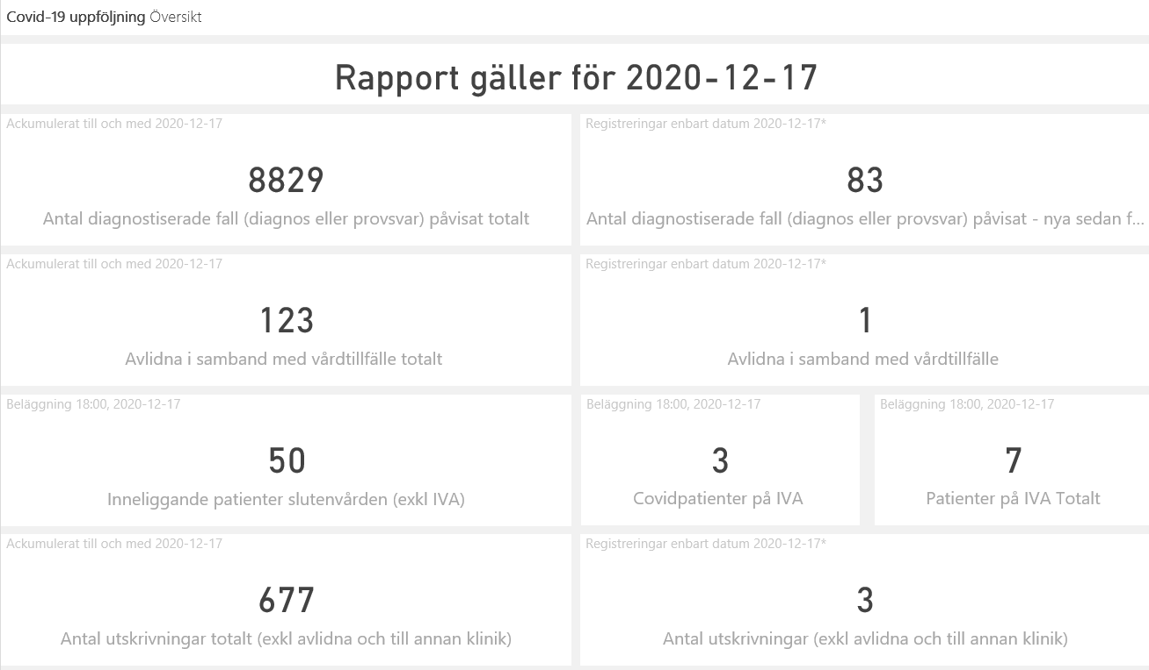

Slide 3
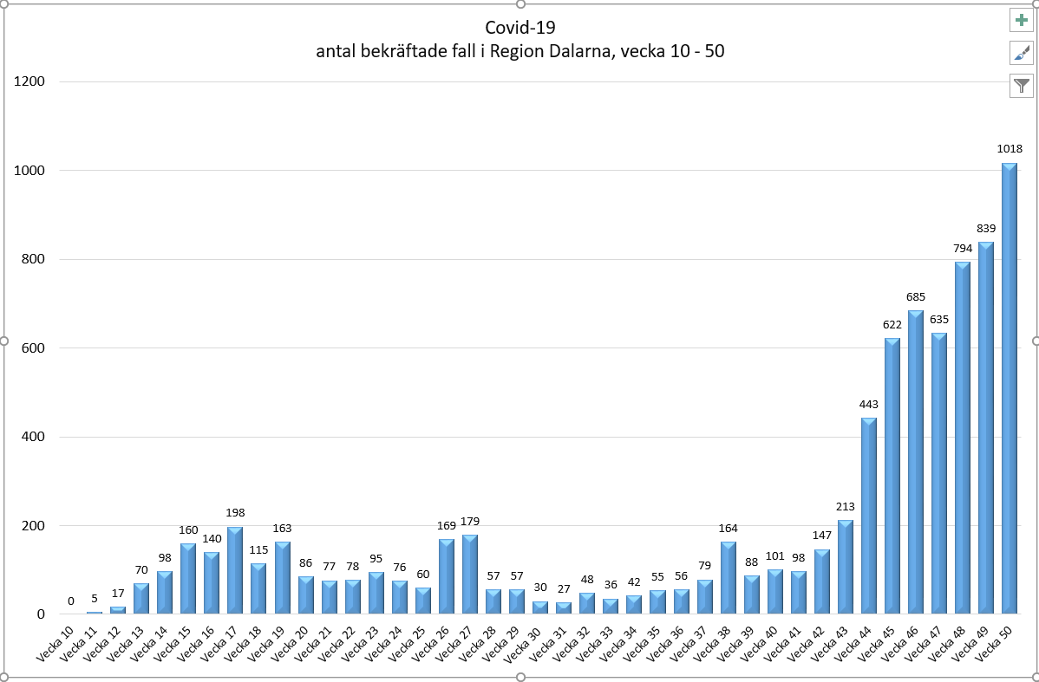

Slide 4
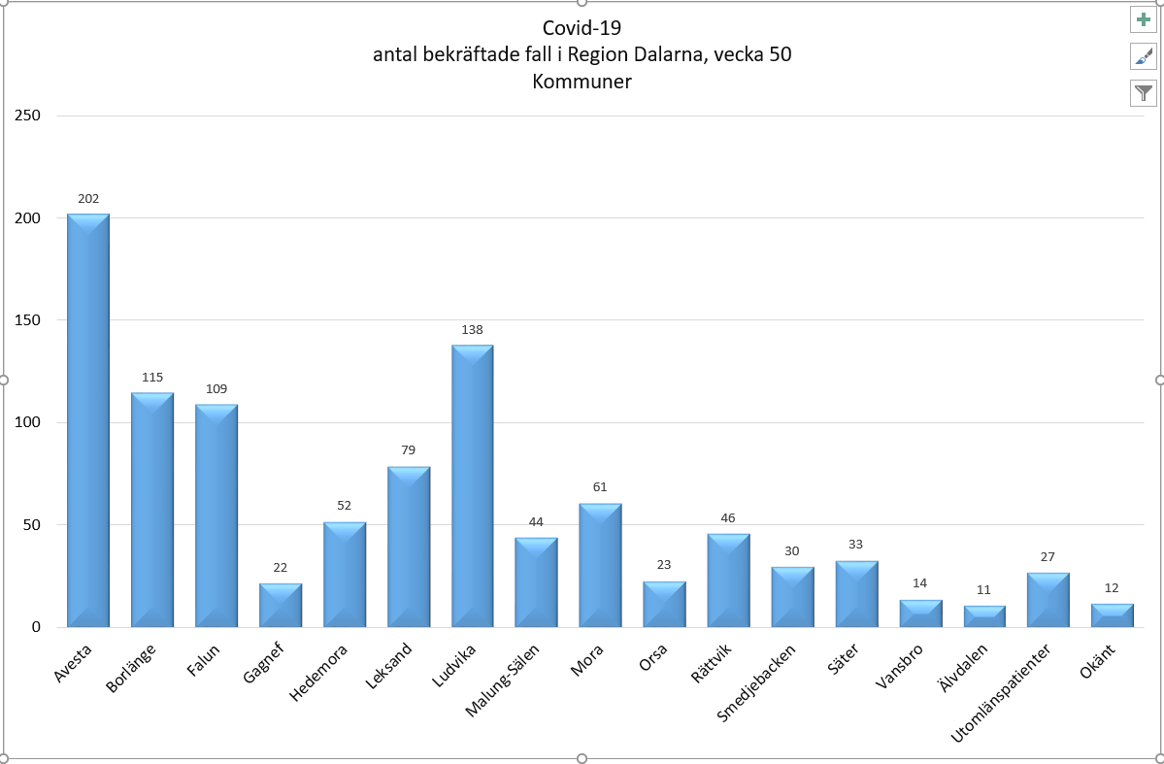

Slide 5
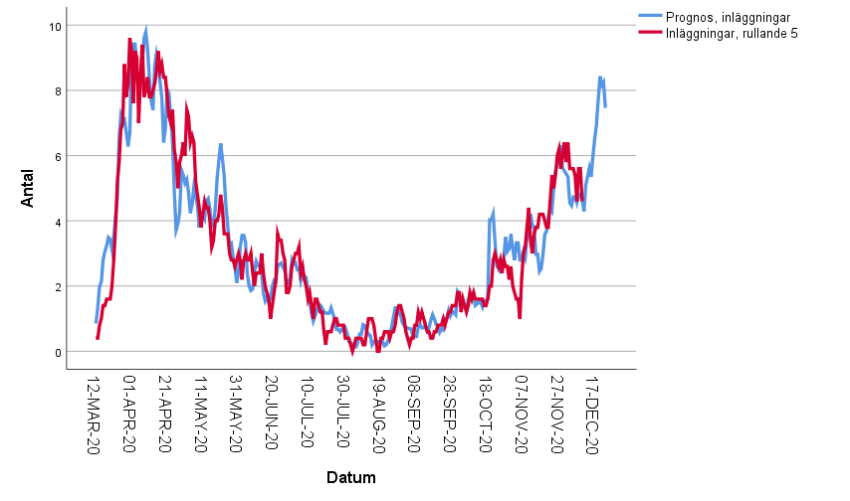
Inläggningar av Covid-19-patienter samt predicerat värde baserat på 1177-kontakter

Slide 7
Provtagning

Slide 8
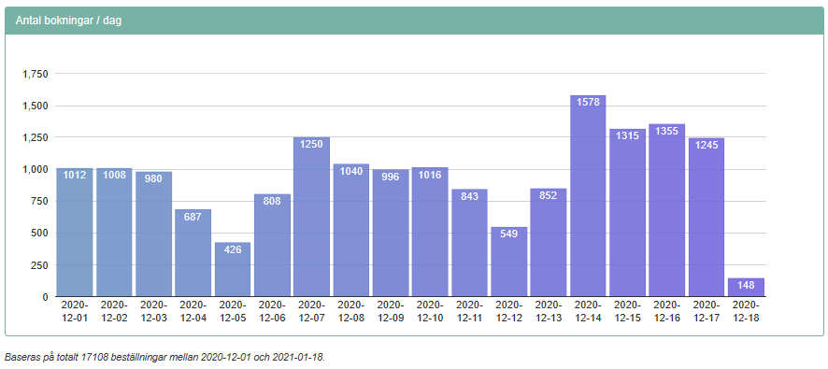

Slide 9
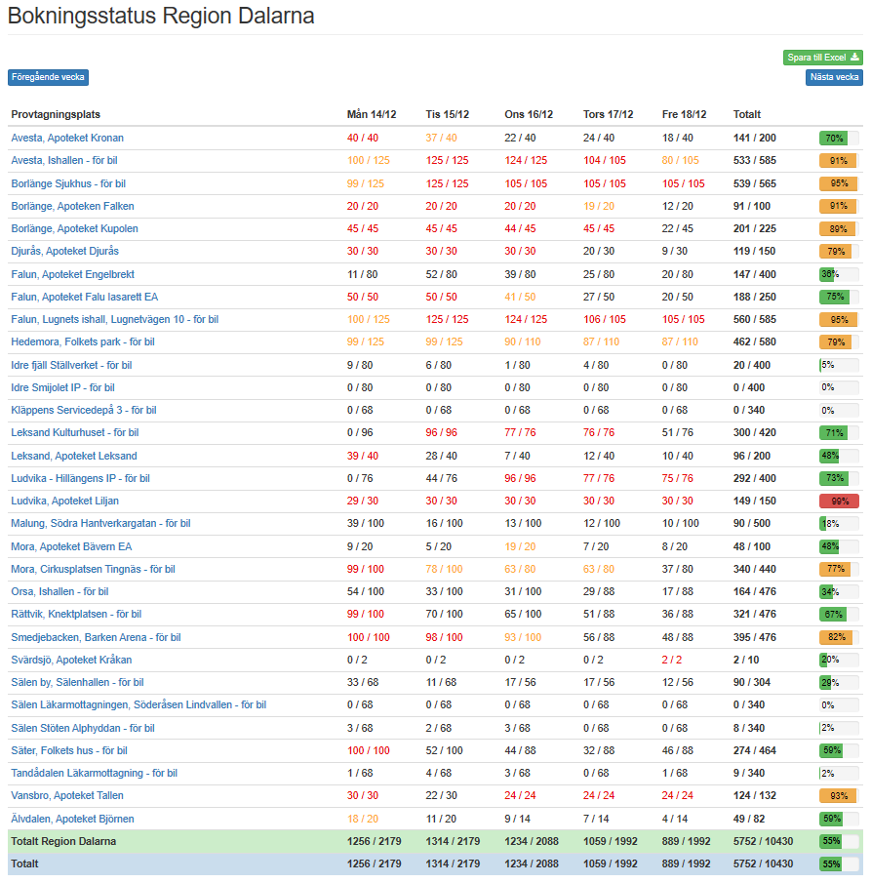

Slide 10
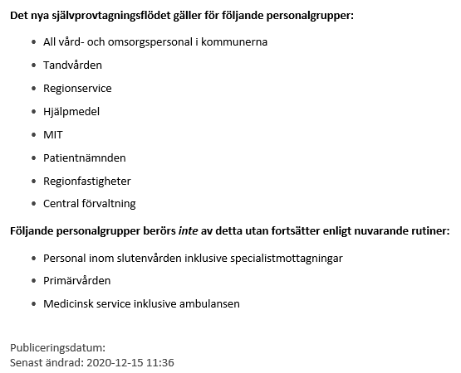

Slide 11
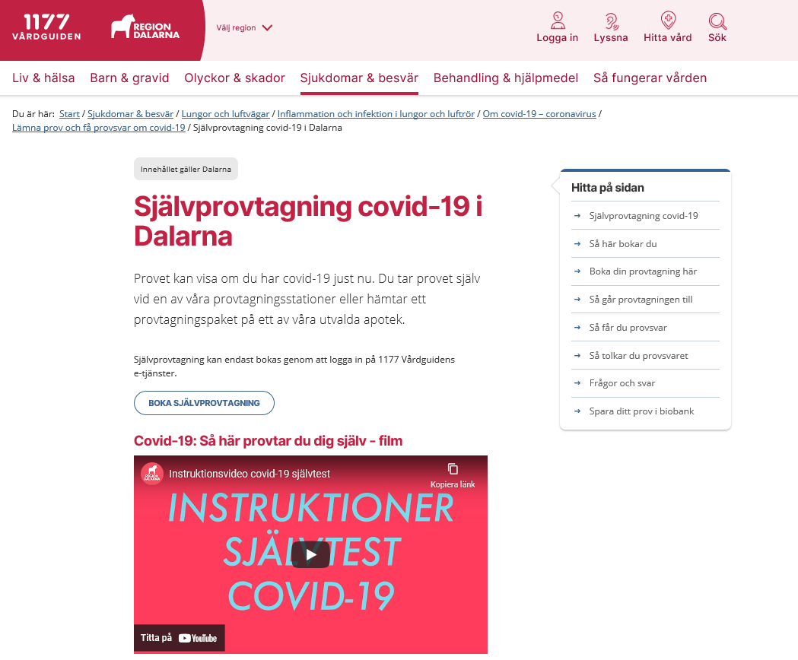

Slide 12
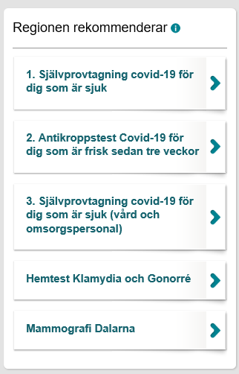

Slide 13
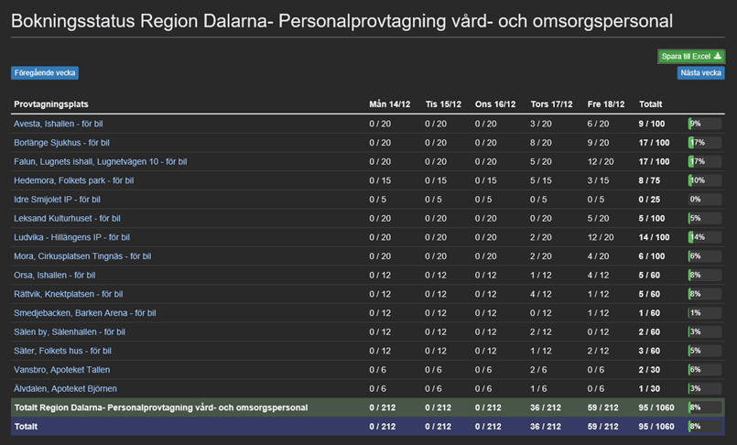

Slide 14
Vaccination

Slide 15
Prioriteringsordningen

Slide 16
Initiala prio-grupper
Personer som bor på särskilda boenden för äldre eller som har hemtjänst
Vård- och omsorgspersonal som arbetar nära personer som omfattas av första punkten
Nära hushållskontakter till personer som har hemtjänst

Slide 17
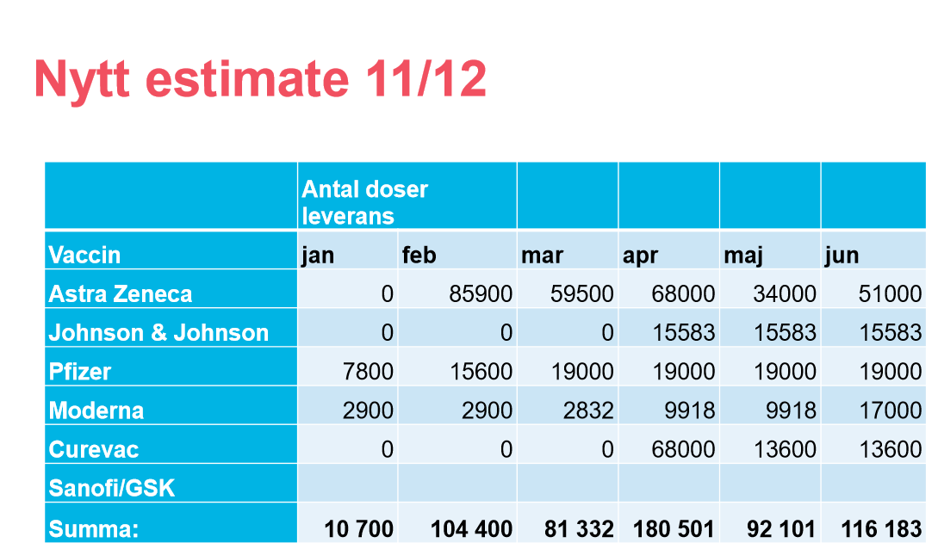

Slide 18
Målgrupp prioritet 1
Prioritering | Vaccintillgång/ Antal | Tidpunkt | Målgrupp | Vem vaccinerar | Plats | Bokning | Info
1 | Ca 2800st i målgrupp | Jan | Särskilda boenden för äldre, personer med hemtjänst och hemsjukvård | Kommunens personal inom äldreomsorgen | På plats i hemmet/boendet Absolut på SÄBO men inte säkert att ssk vill göra det i hemmet hos en patient | Ej offentlig bokning, sker enligt särskild rutin. | Informationskanal till denna grupp? MAS-nätverk, HSL-chefer i kommunerna
2 | Målgrupp överstiger antal vaccindoser i januari | Jan-feb | Kommunens personal inom äldreomsorg | (Förhoppningsvis) kommunpersonalen själva alt VC | Arbetsplats/ kommunen/VC | 1177 för de som går via vc | 1177, MAS-nätverk. Fler?
3 | Antal | Tidigast feb | Nära hushållskontakter | VC | VC | Var ska dessa boka vaccin och hur säkerställer vi att dessa får boka ”först” om det ska ske via 1177. Inget bra svar i nuläget | Får anhöriga information via kommunen?

Slide 19
Målgrupp Prioritet 2
Prioritering | Vaccintillgång/ Antal | Tidpunkt | Målgrupp | Vem vaccinerar | Plats | Bokning | Info
1 | Antal |  | Övrig personal inom hälso- och sjukvård Personal på sjukhusen | VC -personal på den egna kliniken | VC TBD På den egna kliniken? Särskild vaccinationplats på respektive sjukhus? | Via 1177, hur säkerställer vi prioriteringen? Inget bra svar. Måste visa upp sitt SITHS-kort vid vaccinationen? | Media, Intra, 1177, Region Dalarna.se, SoME, etc.
2 | Antal |  | Personer 70 år och äldre | VC | VC | 1177.se, hur säkerställer vi prioriteringen, ska ovanstående målgrupp vaccineras först innan vi börjar med dessa? Har inte sett FoHM´s fullständiga priolista ännu | Enligt ovan
3 | Antal |  | Övriga personer i riskgrupp | VC | VC | 1177.se, hur säkerställer vi prioriteringen, ska ovanstående målgrupp vaccineras först innan vi börjar med dessa? | Enligt ovan Kommer vissa få skriftlig kallelse?

Slide 20
Målgrupp Prioritet 3
Prioritering | Vaccintillgång/ Antal | Tidpunkt | Målgrupp | Vem vaccinerar | Plats | Bokning | Info
1 | Antal | Feb/mars | Allmänhet | RD | Särskild anvisad plats | Via särskild modul 1177 som hänvisar till de stora vaccinationscentralerna. Finns inre prioritering i gruppen tex ålder eller är det först till kvarn? | Media, Intra, 1177, Region Dalarna.se, SoME, etc

